Slide 1

Аксиома
Система учета СУДЕБНЫХ ЗАСЕДАНИЙ

Slide 2
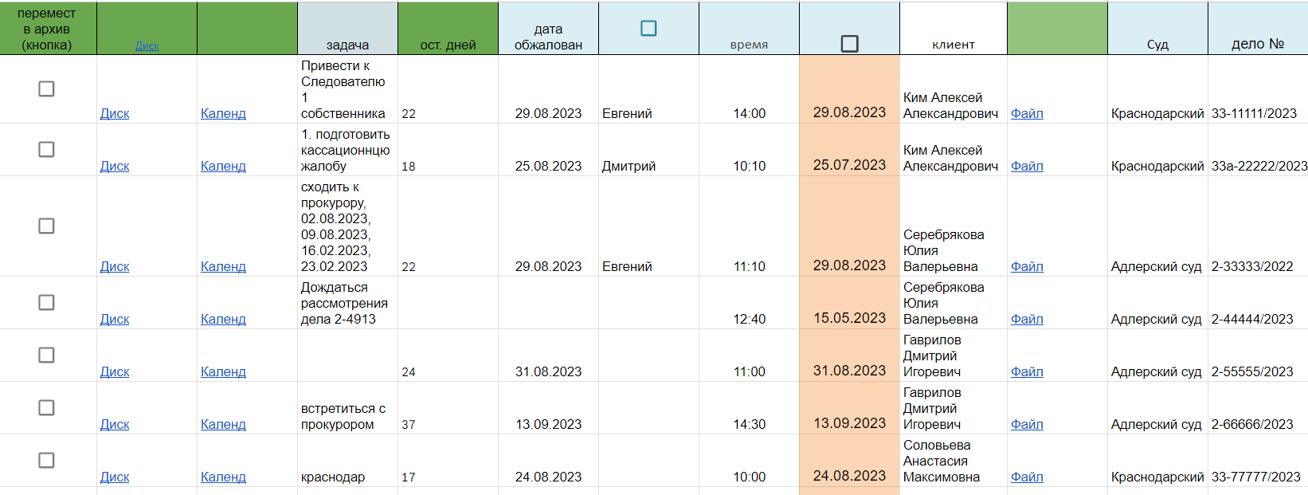
Интуитивная организация событий
Уникальный продукт, спроектированный для эффективной организации событий и задач.
Обеспечивает удобство и структурированность в работе с данными.

Slide 3
Многофункциональная таблица
Возможность ввода данных для событий: дата, имя клиента, номер дела, суд и время.
Текстовые столбцы для ввода информации, функциональные столбцы для взаимодействия и автоматического вычисления.

Slide 4
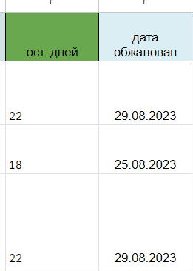
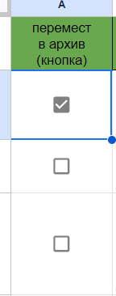
Эффективное управление задачами
Перемещение строки в архив с помощью галочки в первом столбце.
Добавление новых задач в календарь: введите задачу и дату.
Автоматический расчет остатка дней до задачи, выделение ячейки при меньше чем 7 днях до дедлайна.

Slide 5
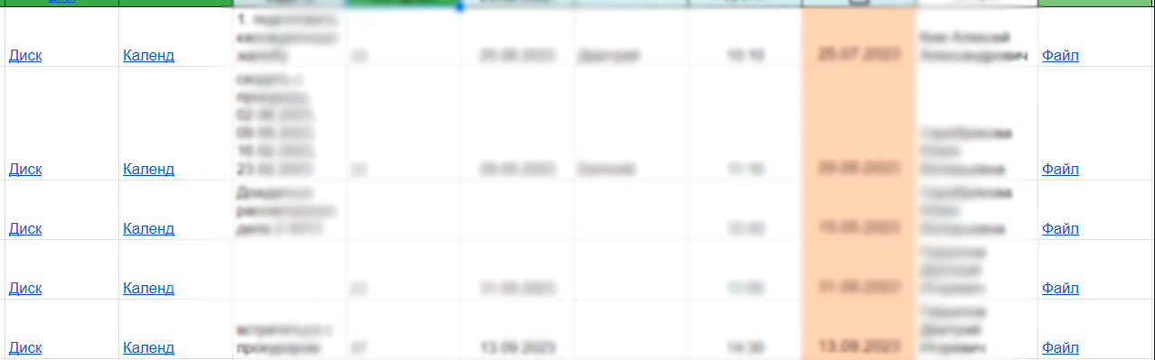
Прямые ссылки для удобства исполнителей
Прямая ссылка на диск клиента (в столбце B).
Прямая ссылка на заметки для клиента (в столбце K).
Прямая ссылка на день заседания в календаре (в столбце C).

Slide 6
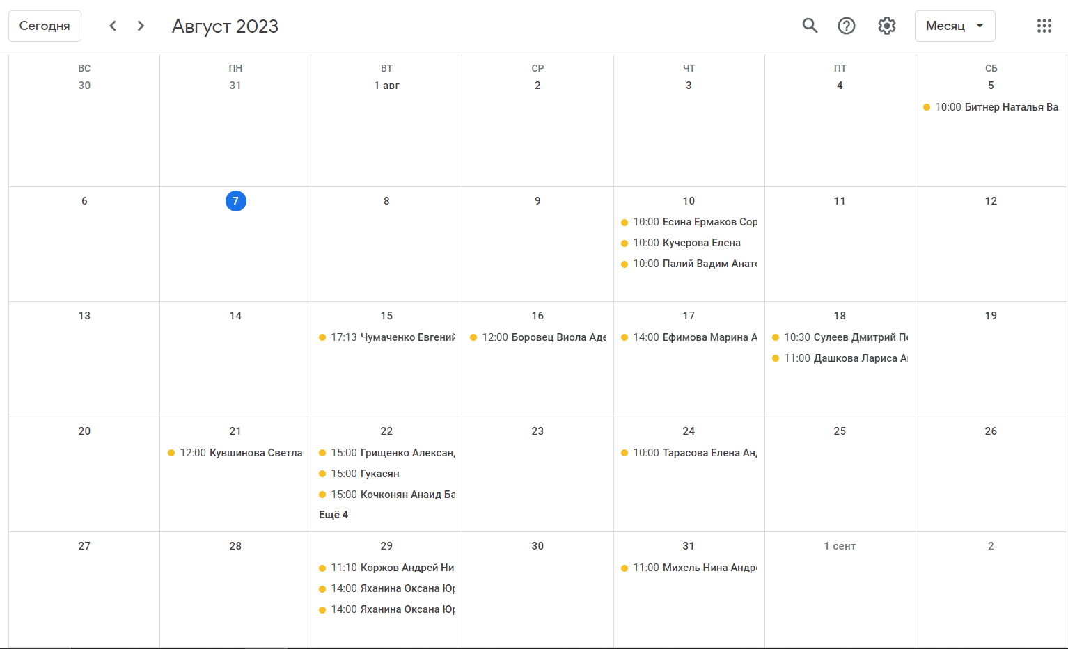
Организация событий в календаре
Ссылка на календарь для более детального просмотра событий.
Отображение календаря "Суды" для наглядной визуализации событий.

Slide 7

Ваш универсальный помощник
Улучшите эффективность управления событиями и задачами.
Простота использования и многофункциональность для оптимального результата.

Slide 8

Контактная информация
Телеграм - @saikonohack
WhatsApp - +79514667489
Gmail – saintklovus@gmail.com

